Slide 1

03 Juillet 2024
AI Engineer
Soutenance 3
Projet 3 : OPENFOODFACTS

Slide 2
Sommaire
01.
Contexte
05.
Analyse Bivariée
02.
Ressources
06.
Analyse Multivariée
03.
Description & Traitement des données
07.
Modèle
04.
Analyse Univariée
08.
Conclusion

Slide 3
01. Contexte
Objectif
Améliorer la Base de Données Open Food Facts
Développement d'un Système de Suggestion/Auto-complétions
Impact attendu
Amélioration de la Qualité des Données
Facilitation pour les utilisateurs
Soutien à la santé publique
Efficacité opérationnelle

Slide 4




02. Ressources
La distribution Anaconda
Python
Jupyter Notebook
Les librairies
Numpy
Pandas
Matplotlib
Seaborn
Missingno
Spicy.stats
Sklearn

Slide 5

03. Description du jeu de données
Le jeu de données est composé de:
- 320 772 lignes
- 162 colonnes
Les variables sont:
Quantitatives
Qualitatives
Observations
Min = 0 , tout à fait possible
Max semble impossible.
Le jeu de données semble contenir des valeurs manquantes, erronées ou aberrantes.

Slide 6
03. Traitement des données
Gestion des colonnes vides et des doublons
Suppression des rangées vides
Suppression des colonnes vides
Suppression des doublons
2024
2025
Choix de la variable cible
Variable choisie : pnns_groups_2
Uniformisation des valeurs
Suppression des lignes sans valeur
Isolation de la variable cible

Slide 7

Choix des variables prédictives
On sélectionne les variables avec un taux de remplissage d’au moins 50%
2024
Variables prédictives sélectionnées (11)
Informations Nutritionnelles: energy_100g, fat_100g, carbohydrates_100g, proteins_100g, sugars_100g, salt_100g, sodium_100g, saturated-fat_100g, fiber_100g.
Catégorisation : categories et pnns_groups_1

Slide 8
Gestion des valeurs incohérentes
Identification des valeurs incohérentes (des valeurs > 100g sont impossibles !)
Cause des valeurs incohérentes indéfinissable
Suppression des valeurs incohérentes

Slide 9
Gestion des valeurs aberrantes
Identification des valeurs aberrantes (Méthode IQR).
Suppression des valeurs aberrantes.
Gestion des valeurs manquantes
Identification des valeurs manquantes.
Imputation des valeurs connues égales à 0
Imputation KNN des valeurs manquantes.

Slide 10
04. Analyse univariée
Variables quantitatives
Visualisation de la distribution des variables
Calcul du Skewness: plusieurs variables ont une asymétrie
Visualisation des valeurs atypiques

Slide 11
Variables qualitatives
Visualisation des variables:
Pnns_groups_1 (prédictives)
Pnns_groups_2 (cibles)

Slide 12
05. Analyse bivariée
Matrice de corrélation
Visualisation des variables:
Energie / Graisse
Graisse / Graisse Saturée
Glucides / Sucres
Sel / Sodium
Distribution de chaque variable quantitative / Variable cible

Slide 13
Analyse en Composantes Principales
06. Analyse multivariée
3 premières composantes expliquent 75% de la variance des données.
D’après les cercles de corrélation:
PC 1 : aliments énergétiques & gras
PC 2 : aliments salés
PC 3 : aliments glucidiques
Concentration des points près de l’origine (0,0,0) dans un plan à 3 dimensions.

Slide 14
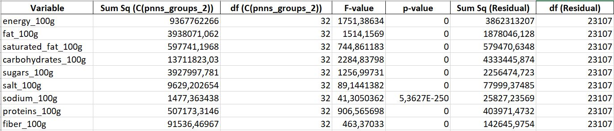
Analyse ANOVA
Toutes les p-valeurs sont extrêmement faibles (proches de 0), ce qui suggère que les différences entre les groupes pour toutes les variables sont statistiquement significatives.

Slide 15
Forêt aléatoire
07. Modèle
- Uniquement avec les variables prédictives quantitatives
Efficacité : 73%
- Toutes les variables prédictives ( quantitatives & qualitatives)
Efficacité : 91%

Slide 16
08. Conclusion
Le modèle performe plus à l'entrainement (1.00) qu'au test (0.92), nous sommes dans un cas d'Overfitting.
Pour corriger le problème nous pouvons:
Collecter Plus de Données
Utiliser une technique d'Augmentation des Données (ex:SMOTE)
Pour répondre à la problématique qui a été posée en début de projet, la création d'un système d'auto-complétion est donc tout à fait possible.
Plus nous aurons de représentation au sein des différentes catégories et plus ce système sera efficace.

Slide 17

RGPD
Pendant les opérations de nettoyage des données, il est essentiel de veiller au respect des normes
RGPD.
Licéité, Loyauté et Transparence
Limitation des Finalités
Minimisation des Données
Exactitude
Limitation de la Conservation
Le projet ne traite que des données nutritionnelles publiques, sans lien avec les données personnelles des individus. Les 5 grands principes RGPD sont donc bien respectés.

Slide 18
Merci pour votre écoute

Slide 19
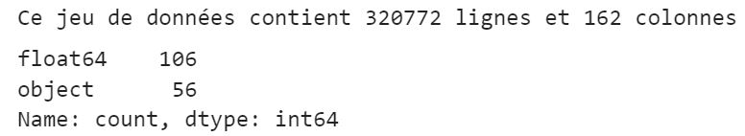
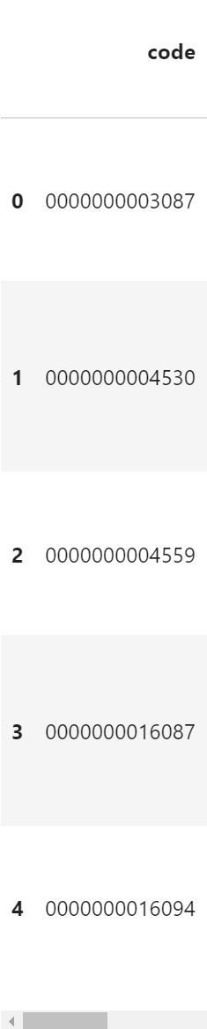
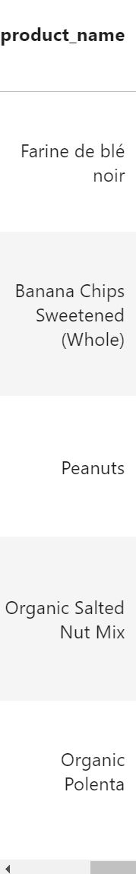
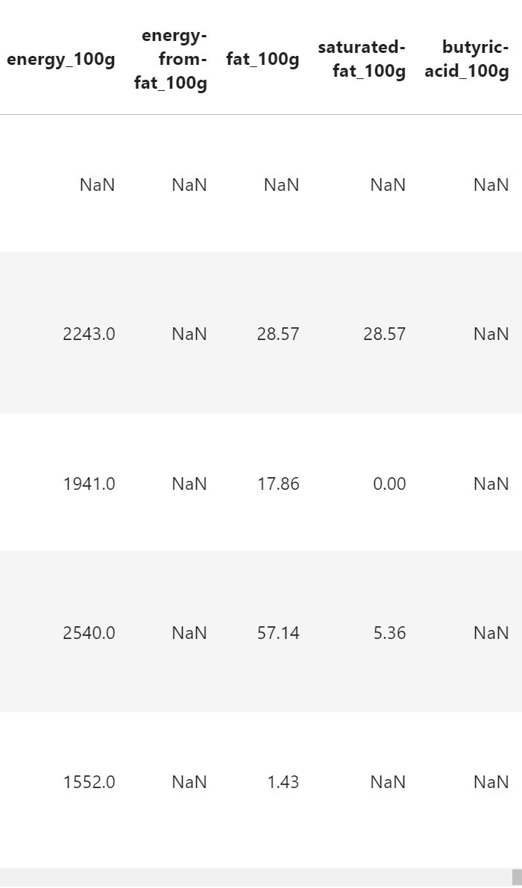

Slide 20
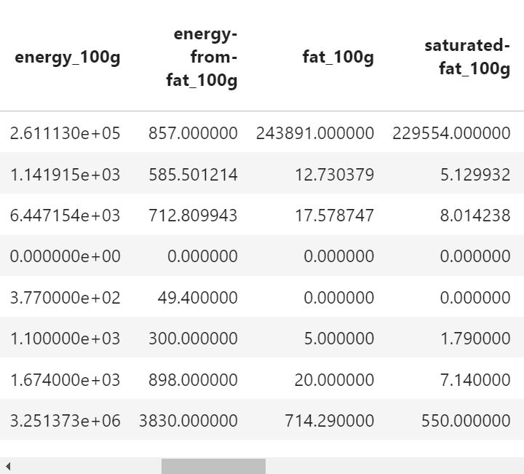
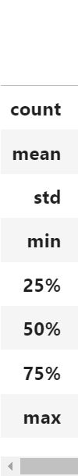

Slide 21
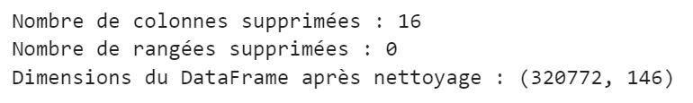
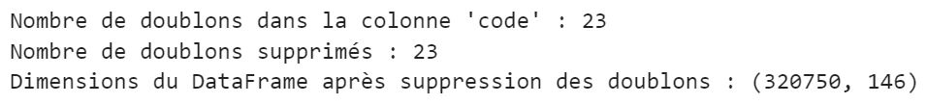

Slide 22
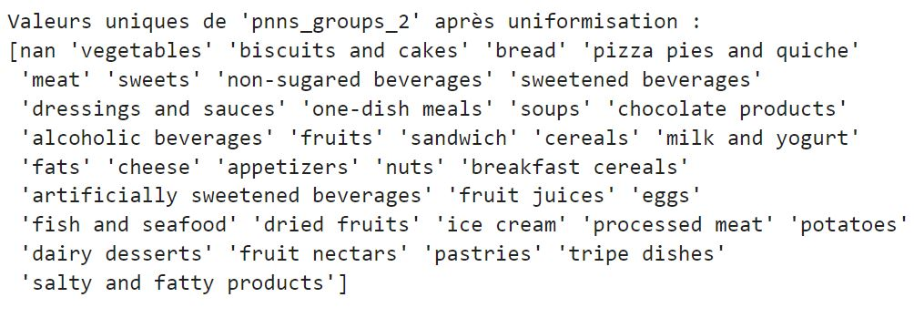

Slide 23
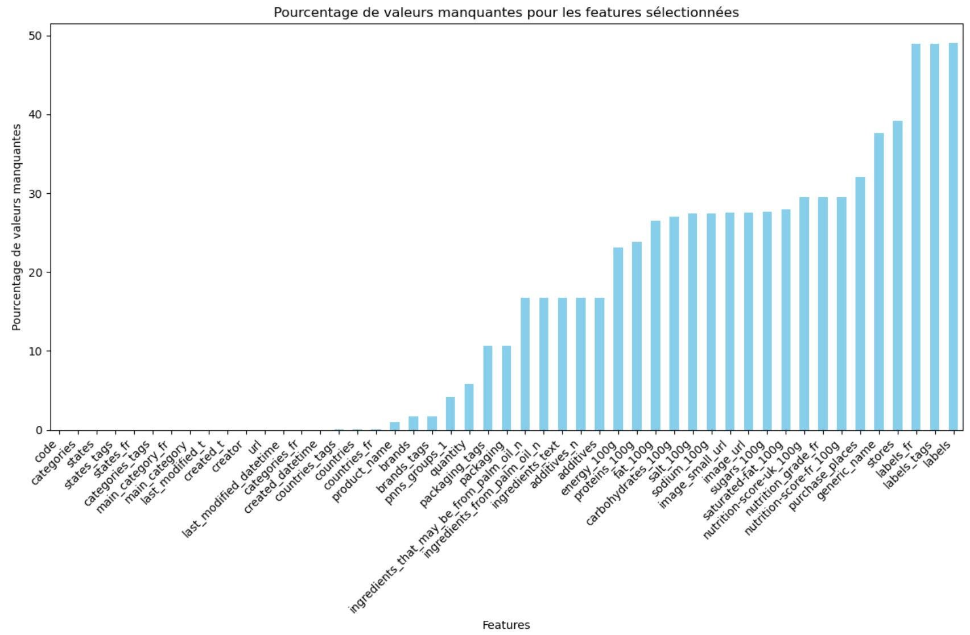

Slide 24
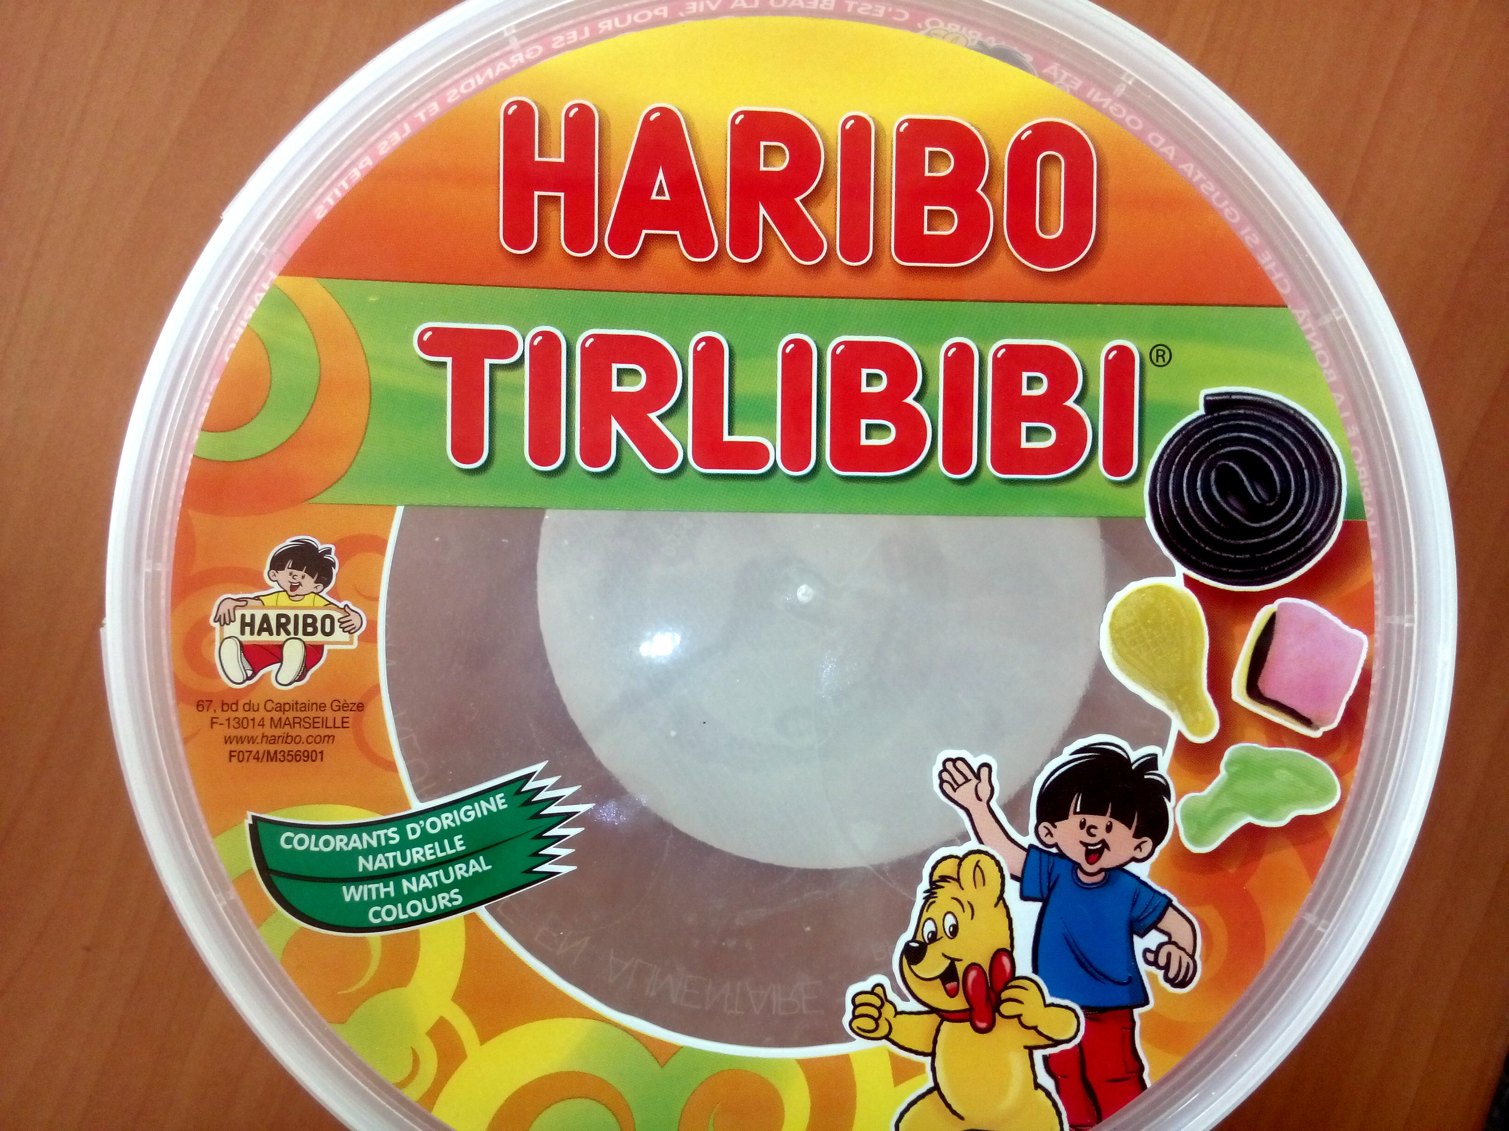
Produit Tirlibibi / Ancien packaging

Slide 25
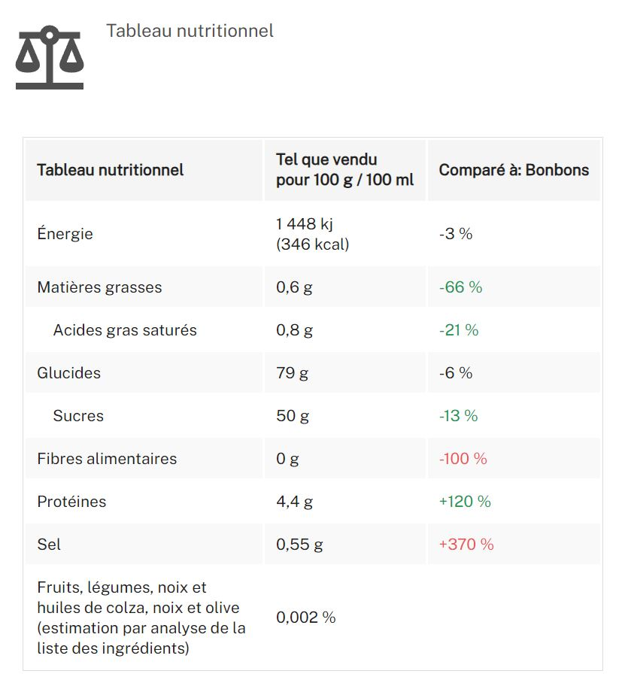
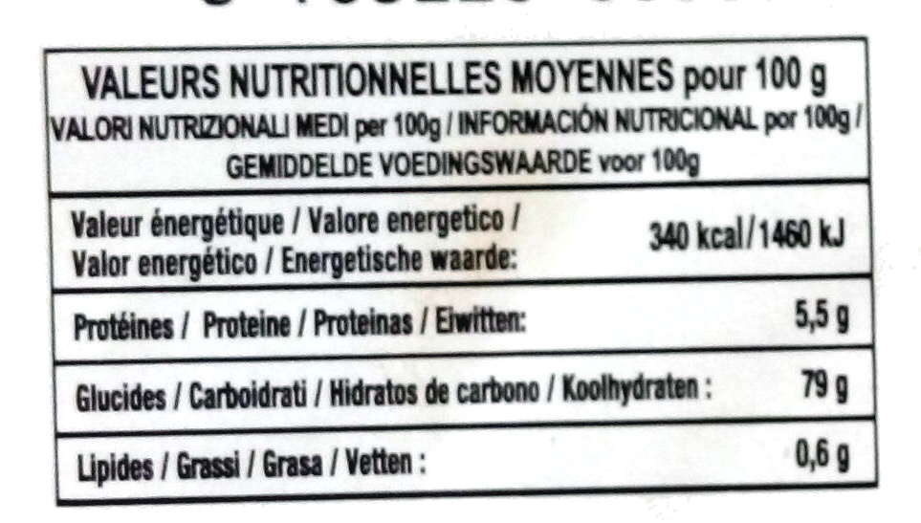

Slide 26
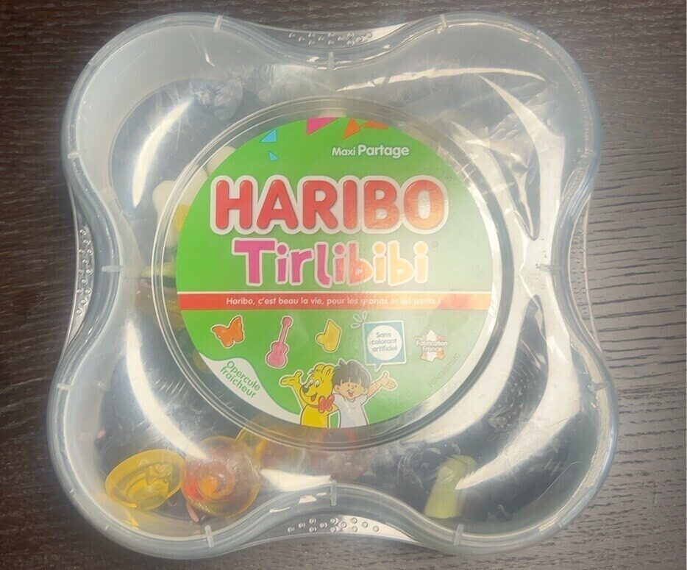
Produit Tirlibibi / Nouveau packaging

Slide 27
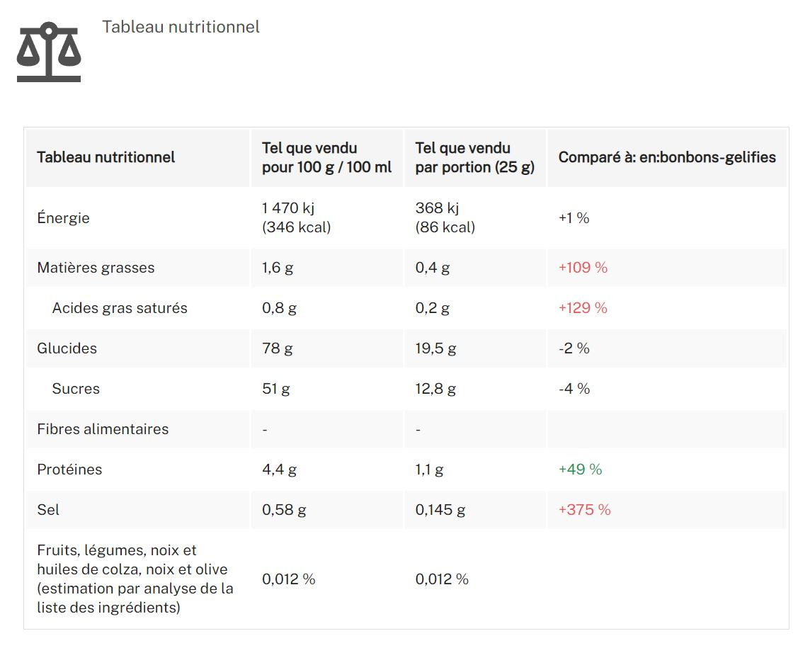
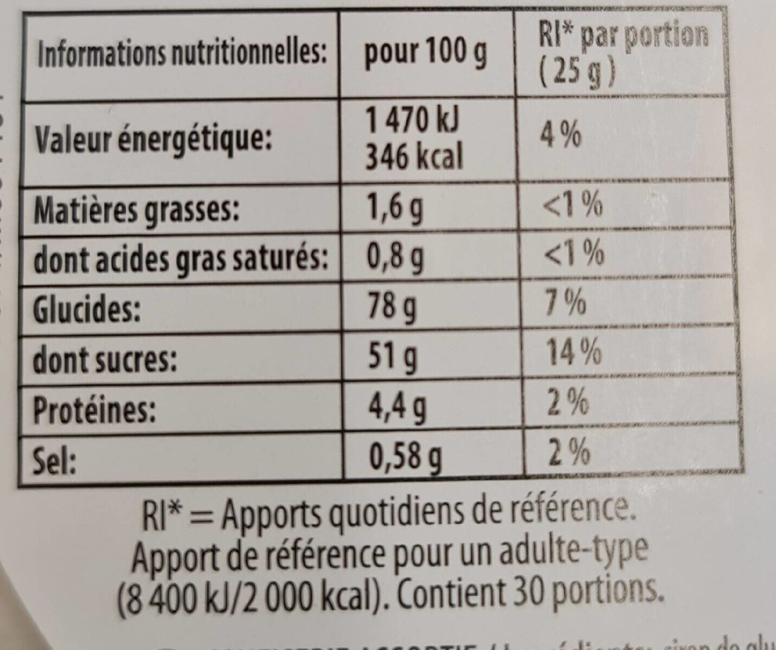

Slide 28
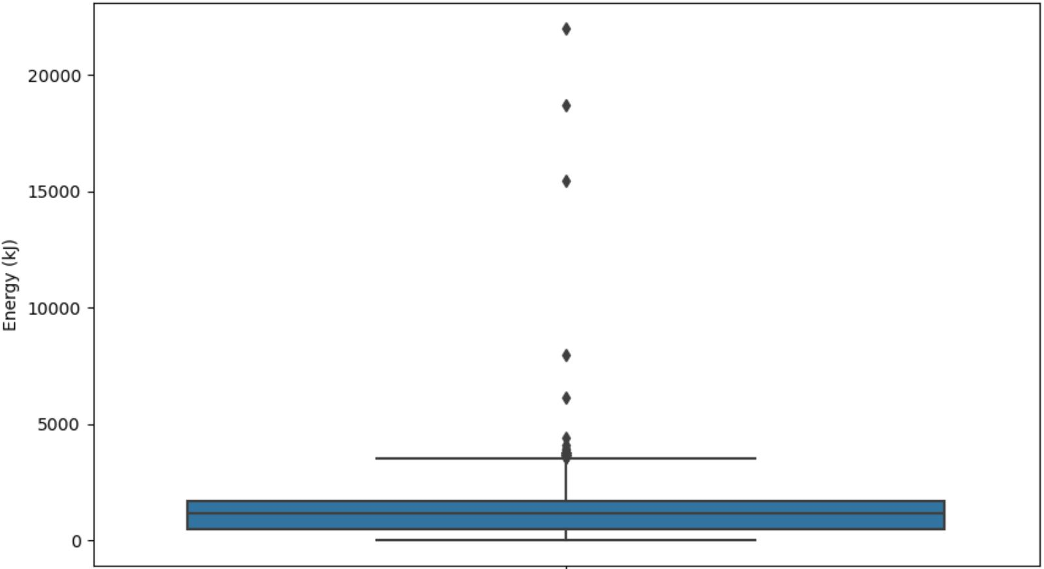
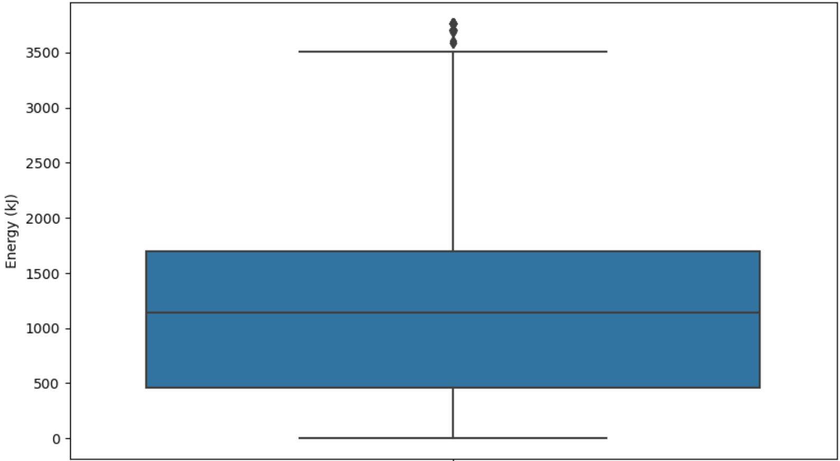
Outliers de la variable energy_100g avant et après taitement

Slide 29
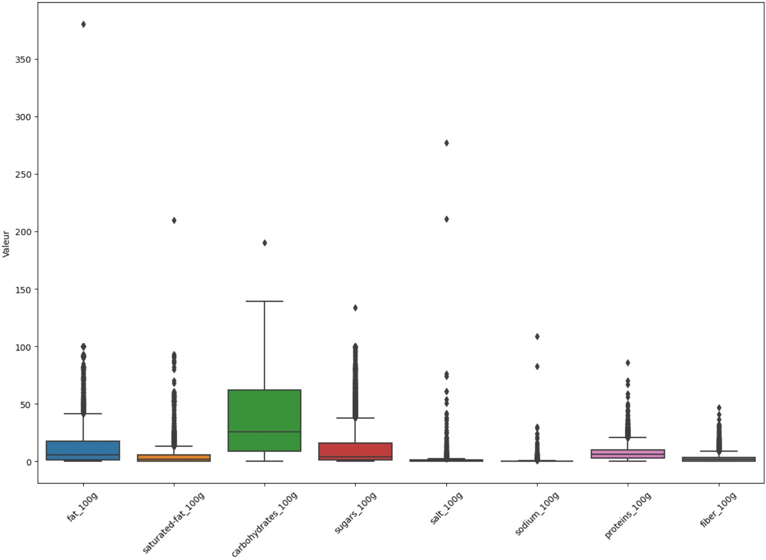
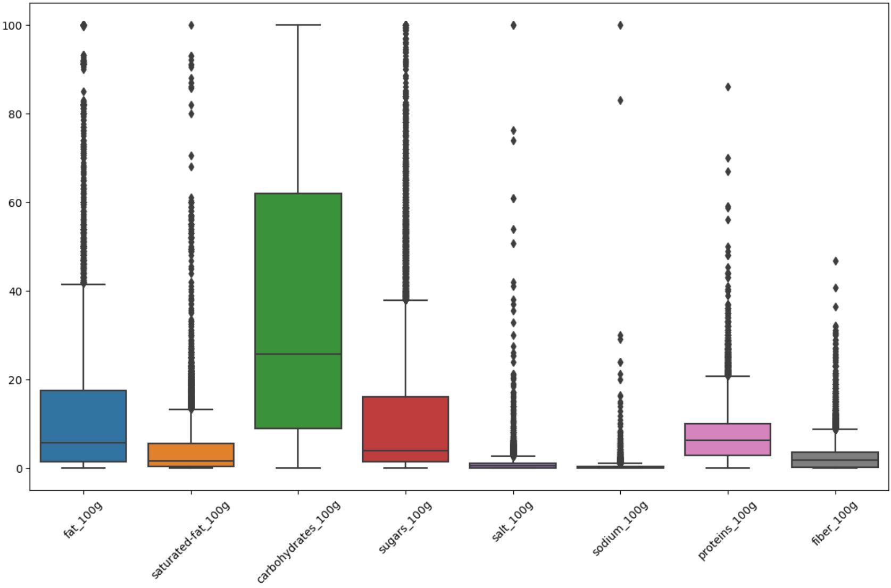
Outliers des autres variables quantitatives avant et après taitement

Slide 30
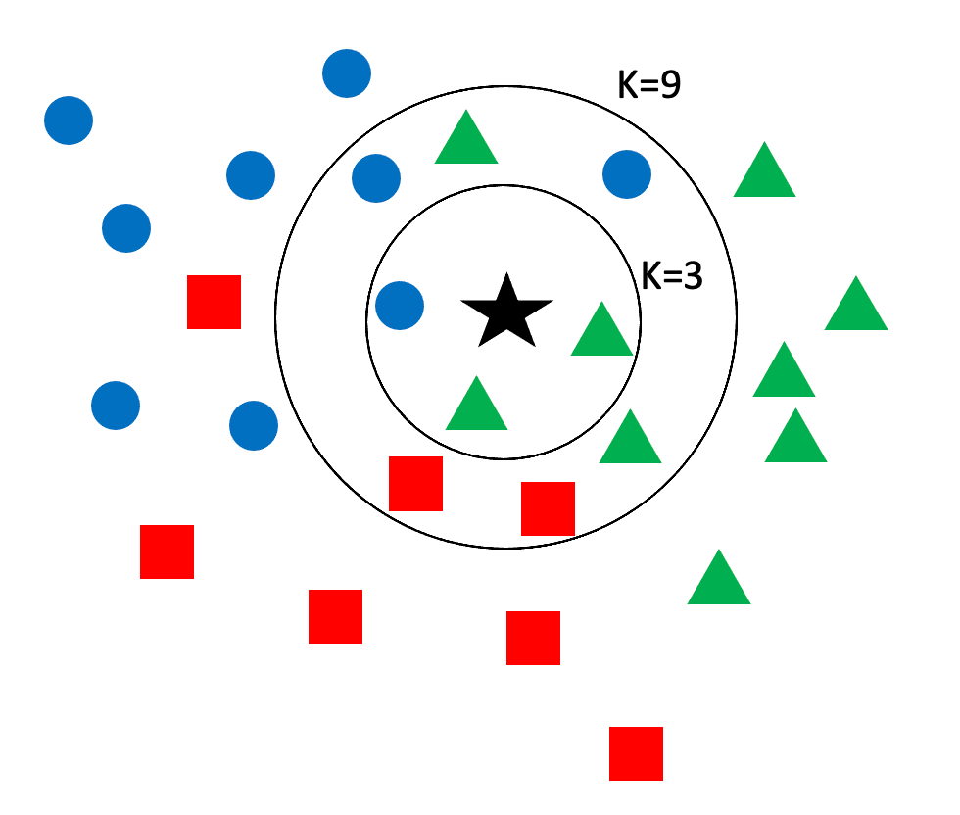
Imputation KNN : K-Nearest Neighbors

Slide 31
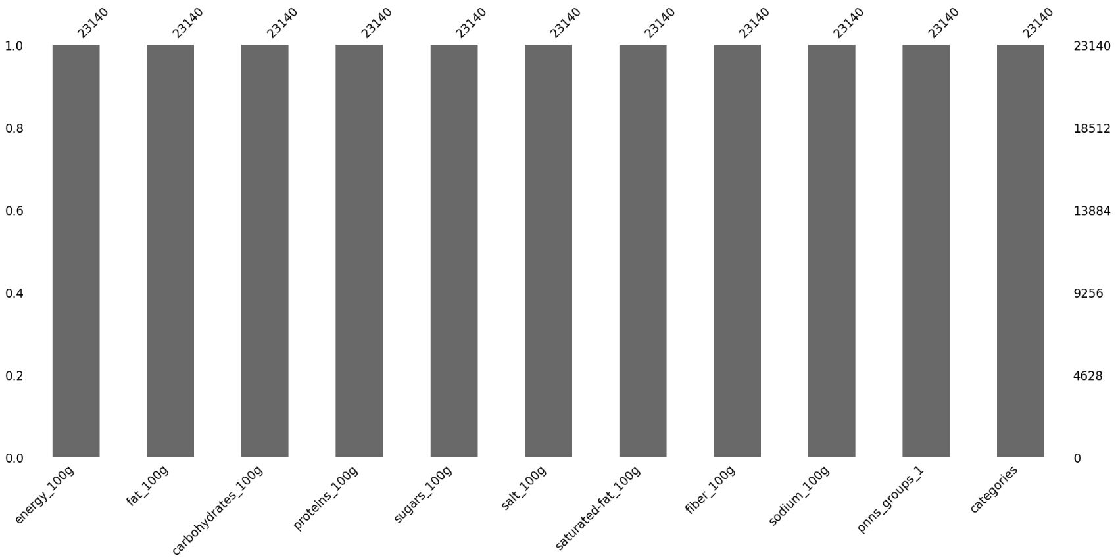
Jeu de données nettoyé

Slide 32
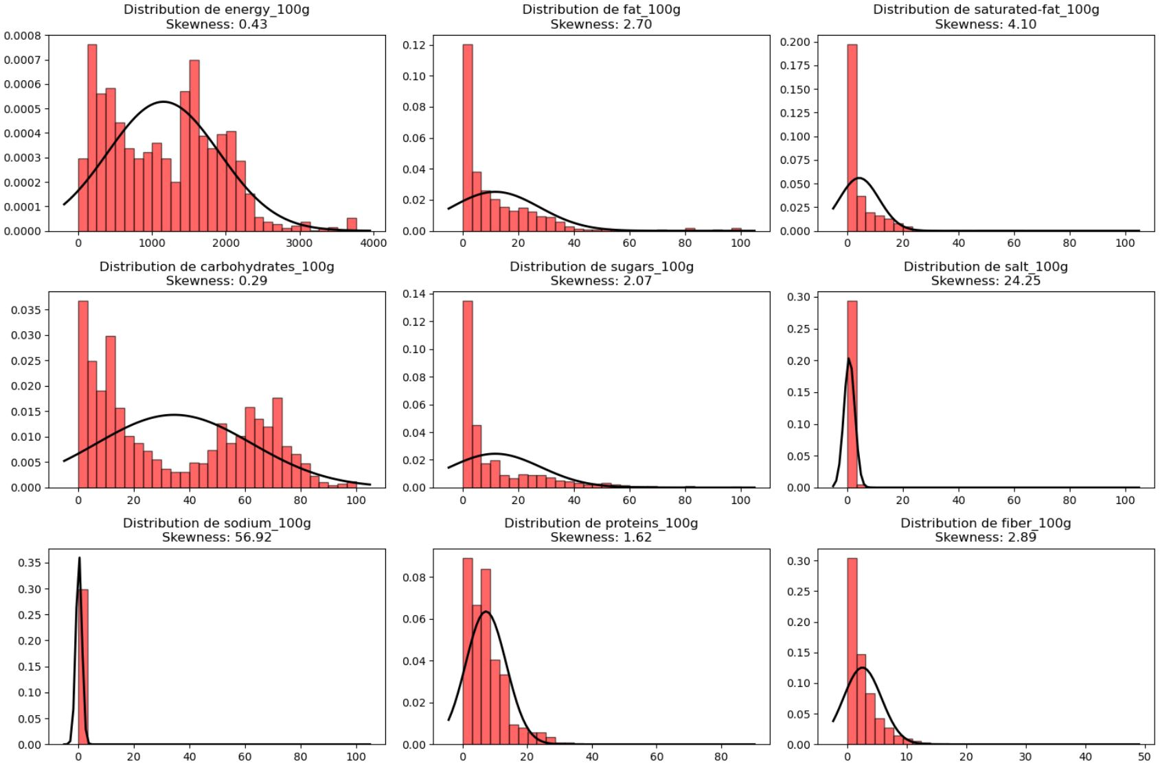

Slide 33
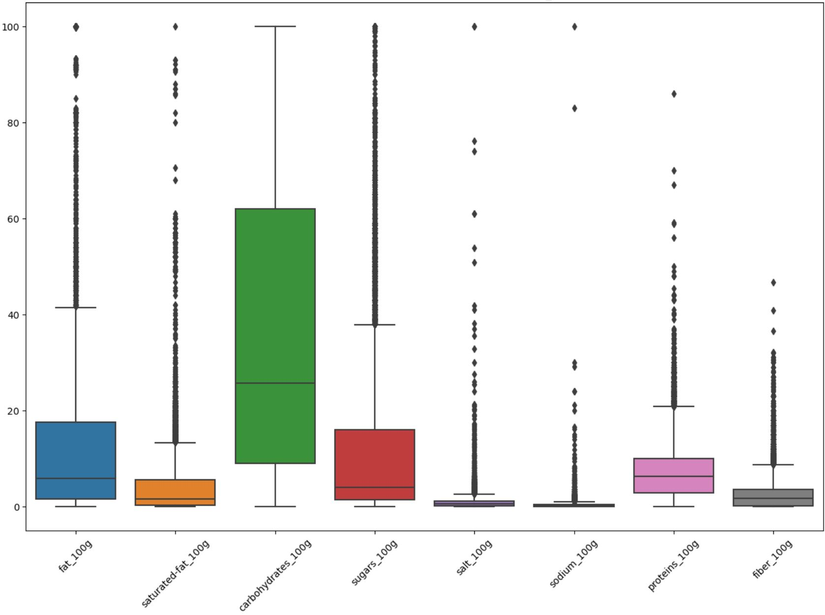
Visualisation des valeurs atypiques

Slide 34
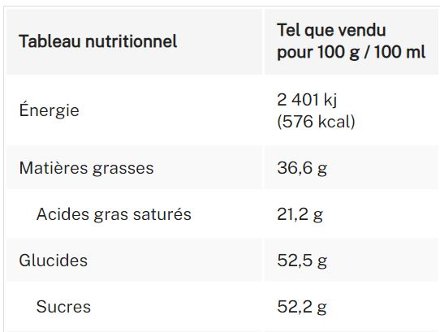
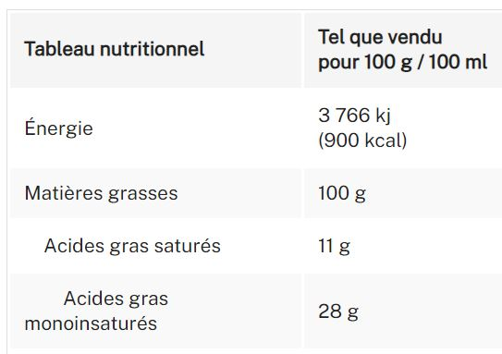
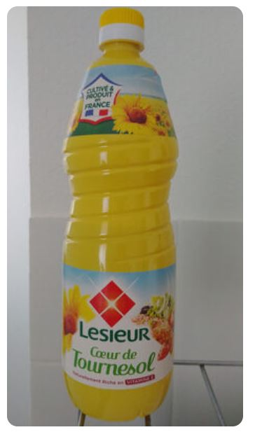

Exemples de valeurs atypiques

Slide 35
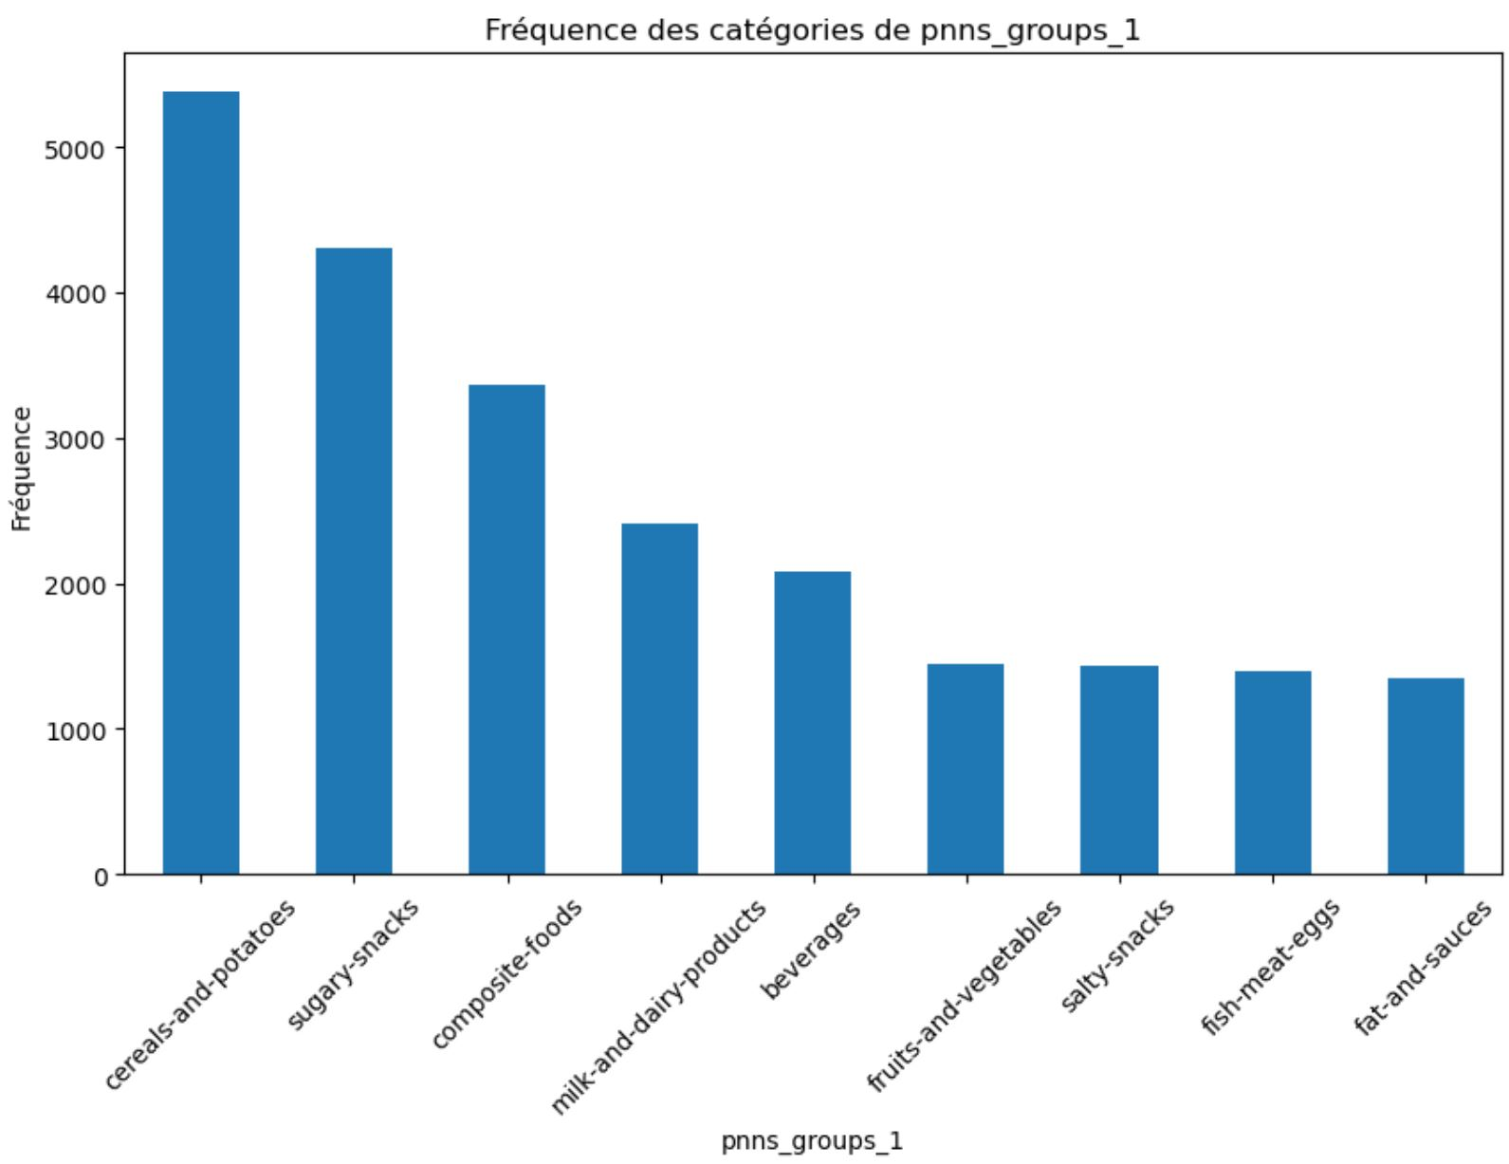

Slide 36
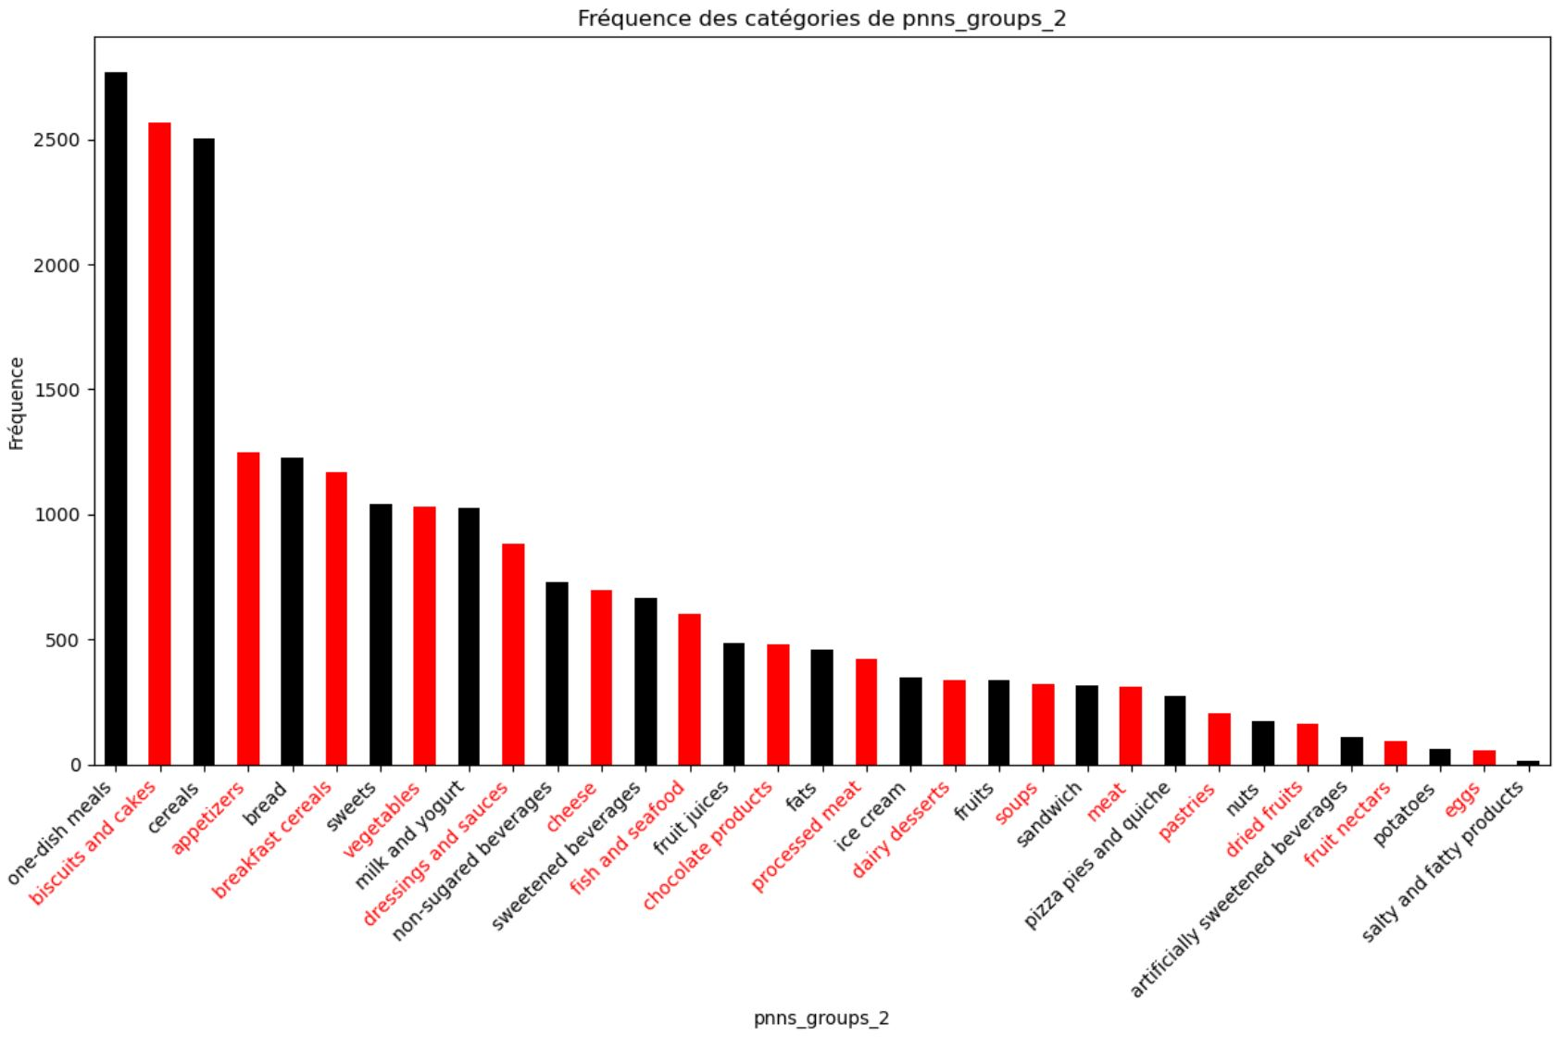

Slide 37
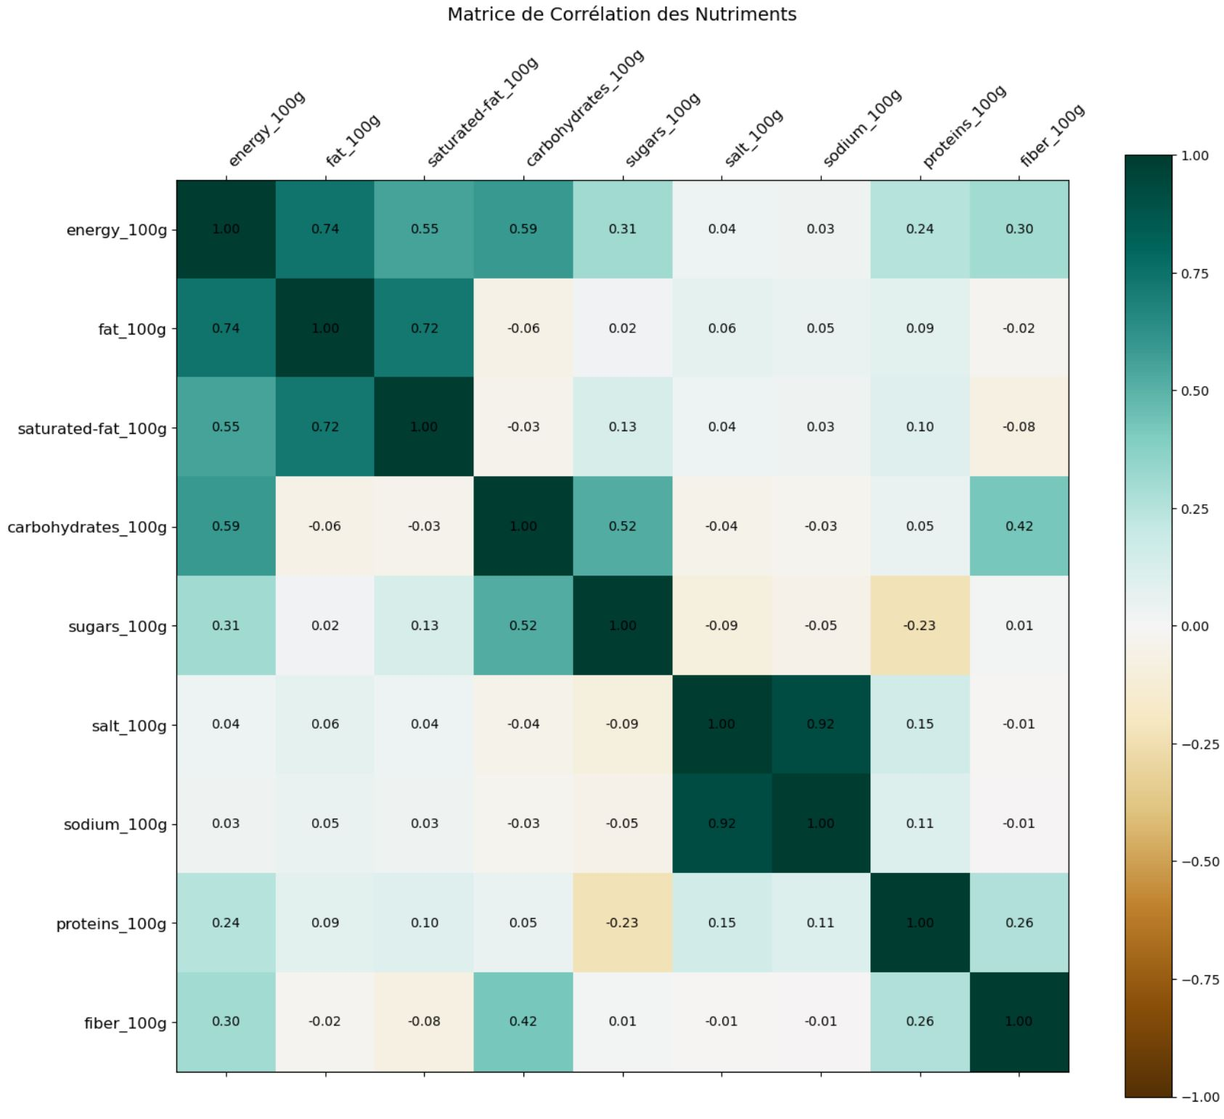

Slide 38
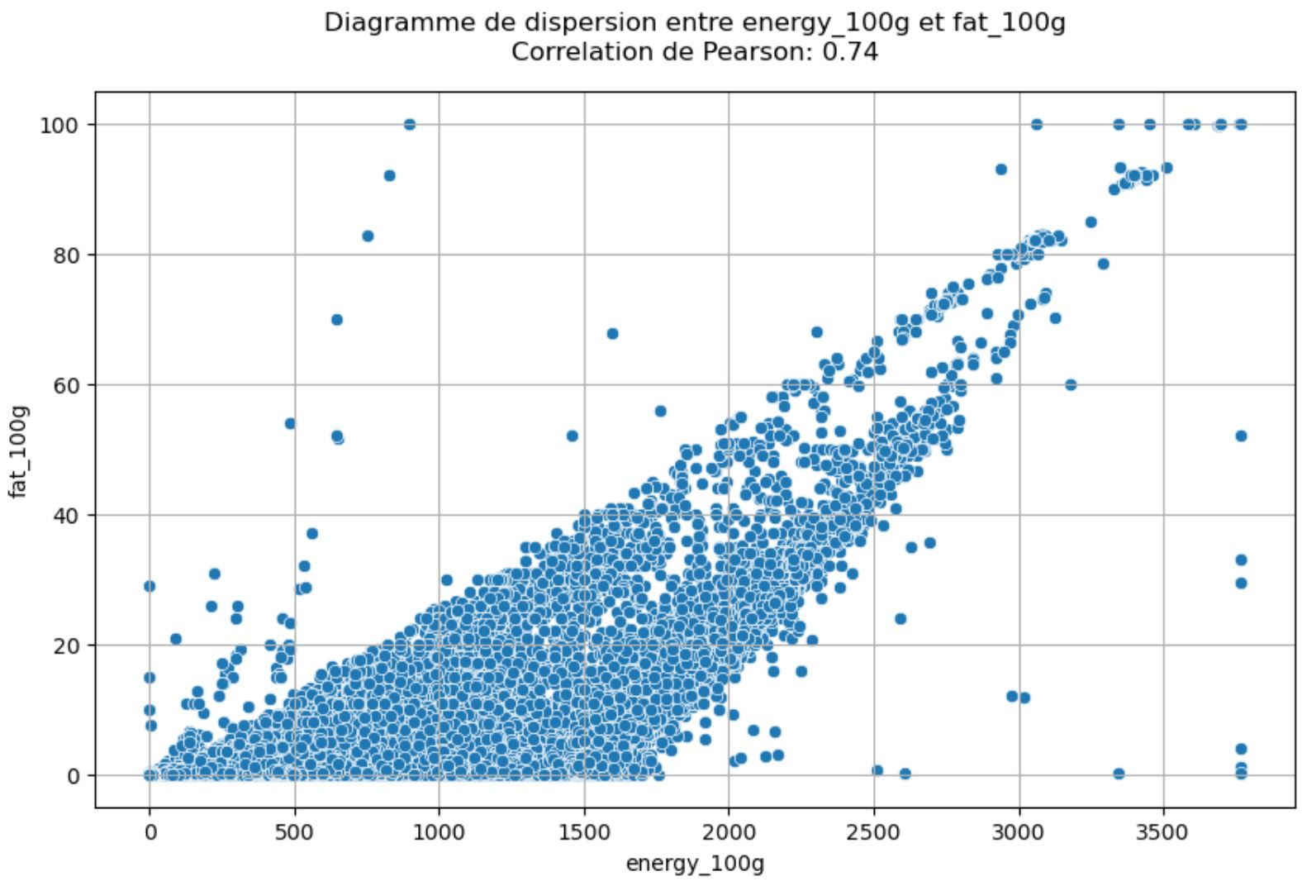
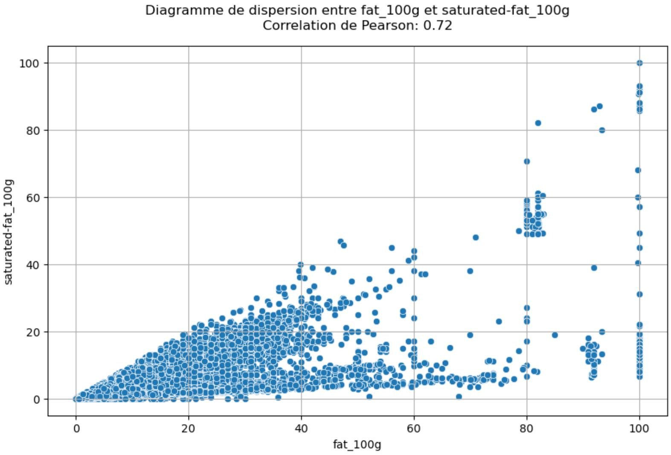
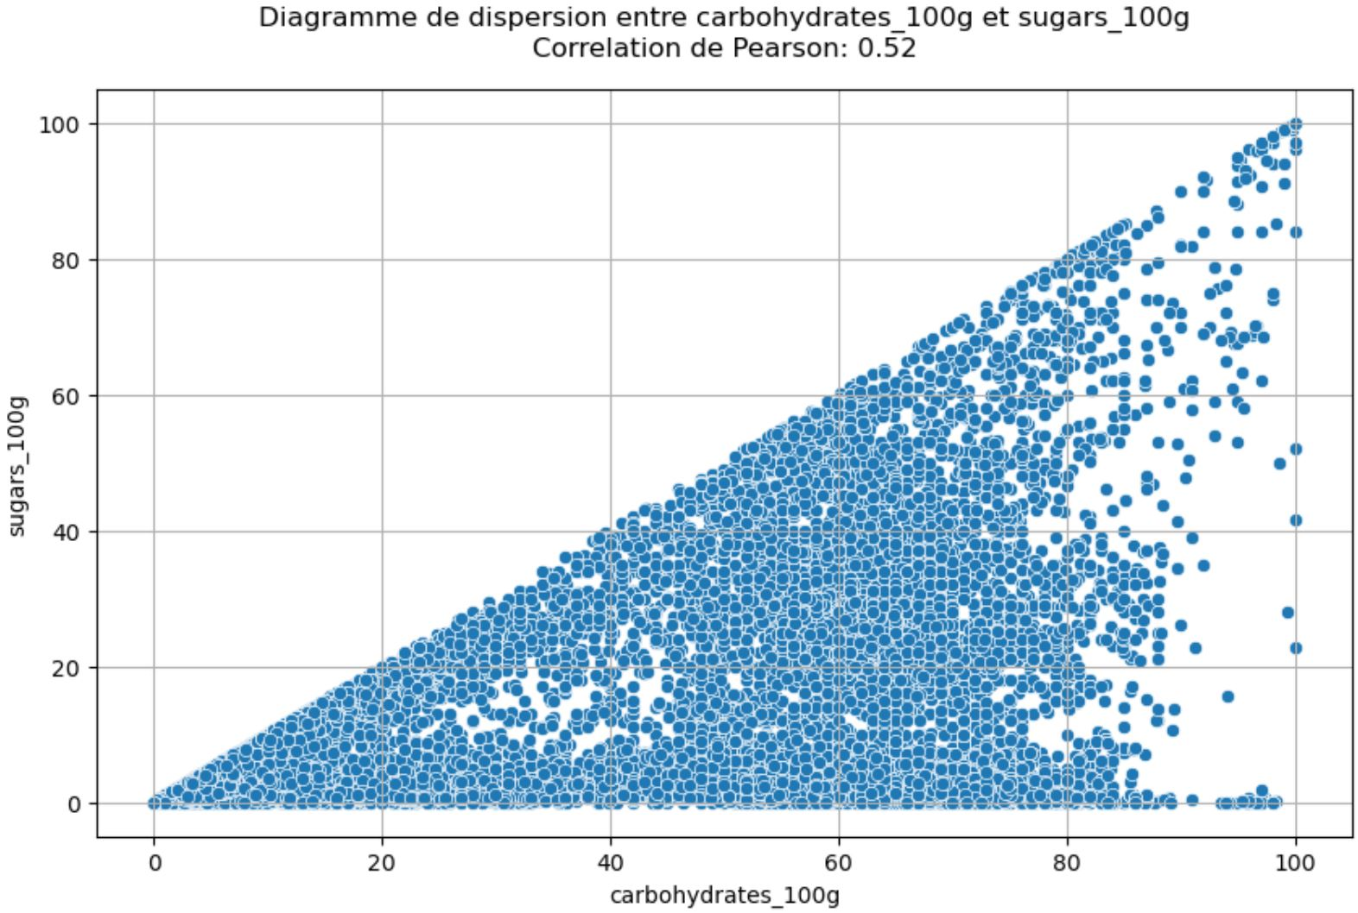
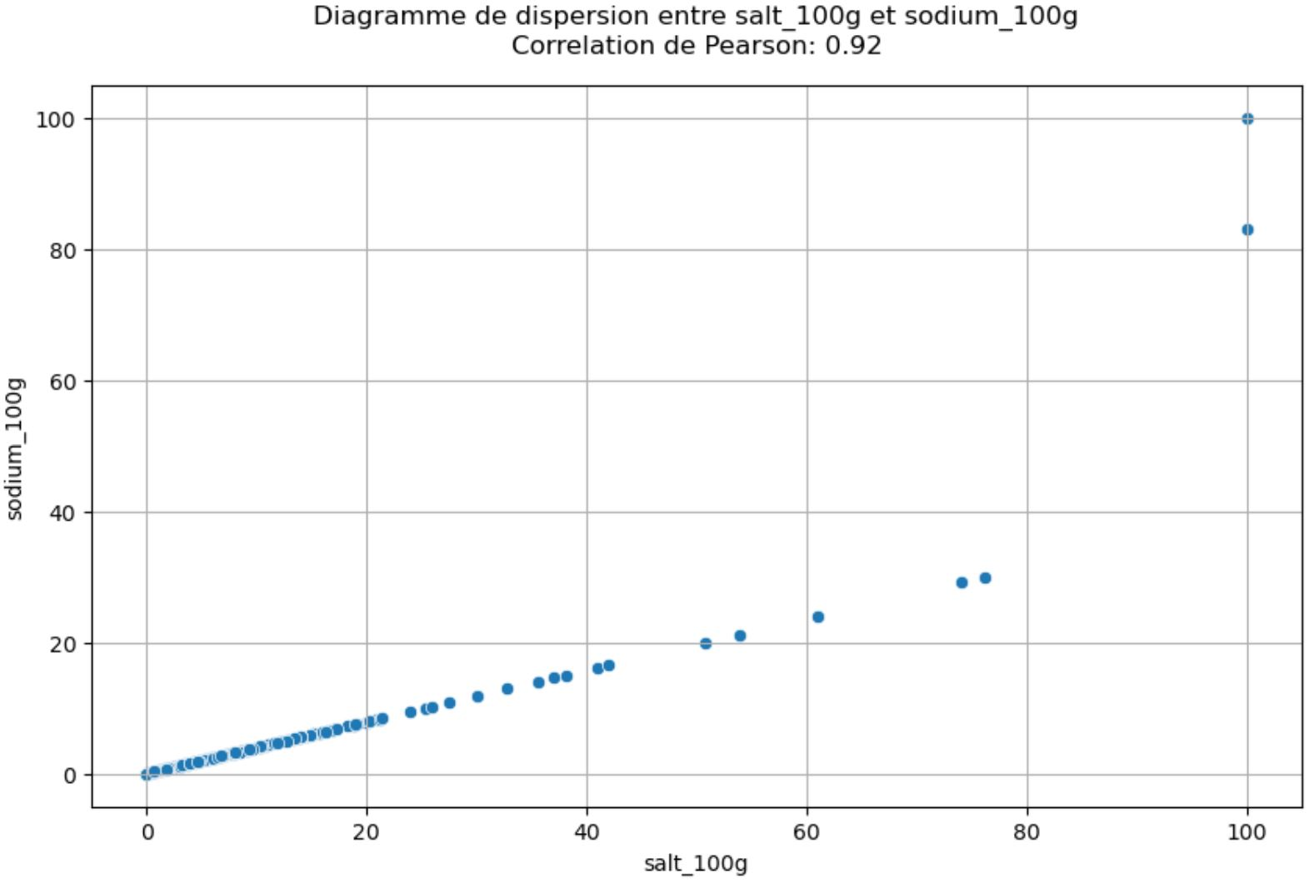

Slide 39
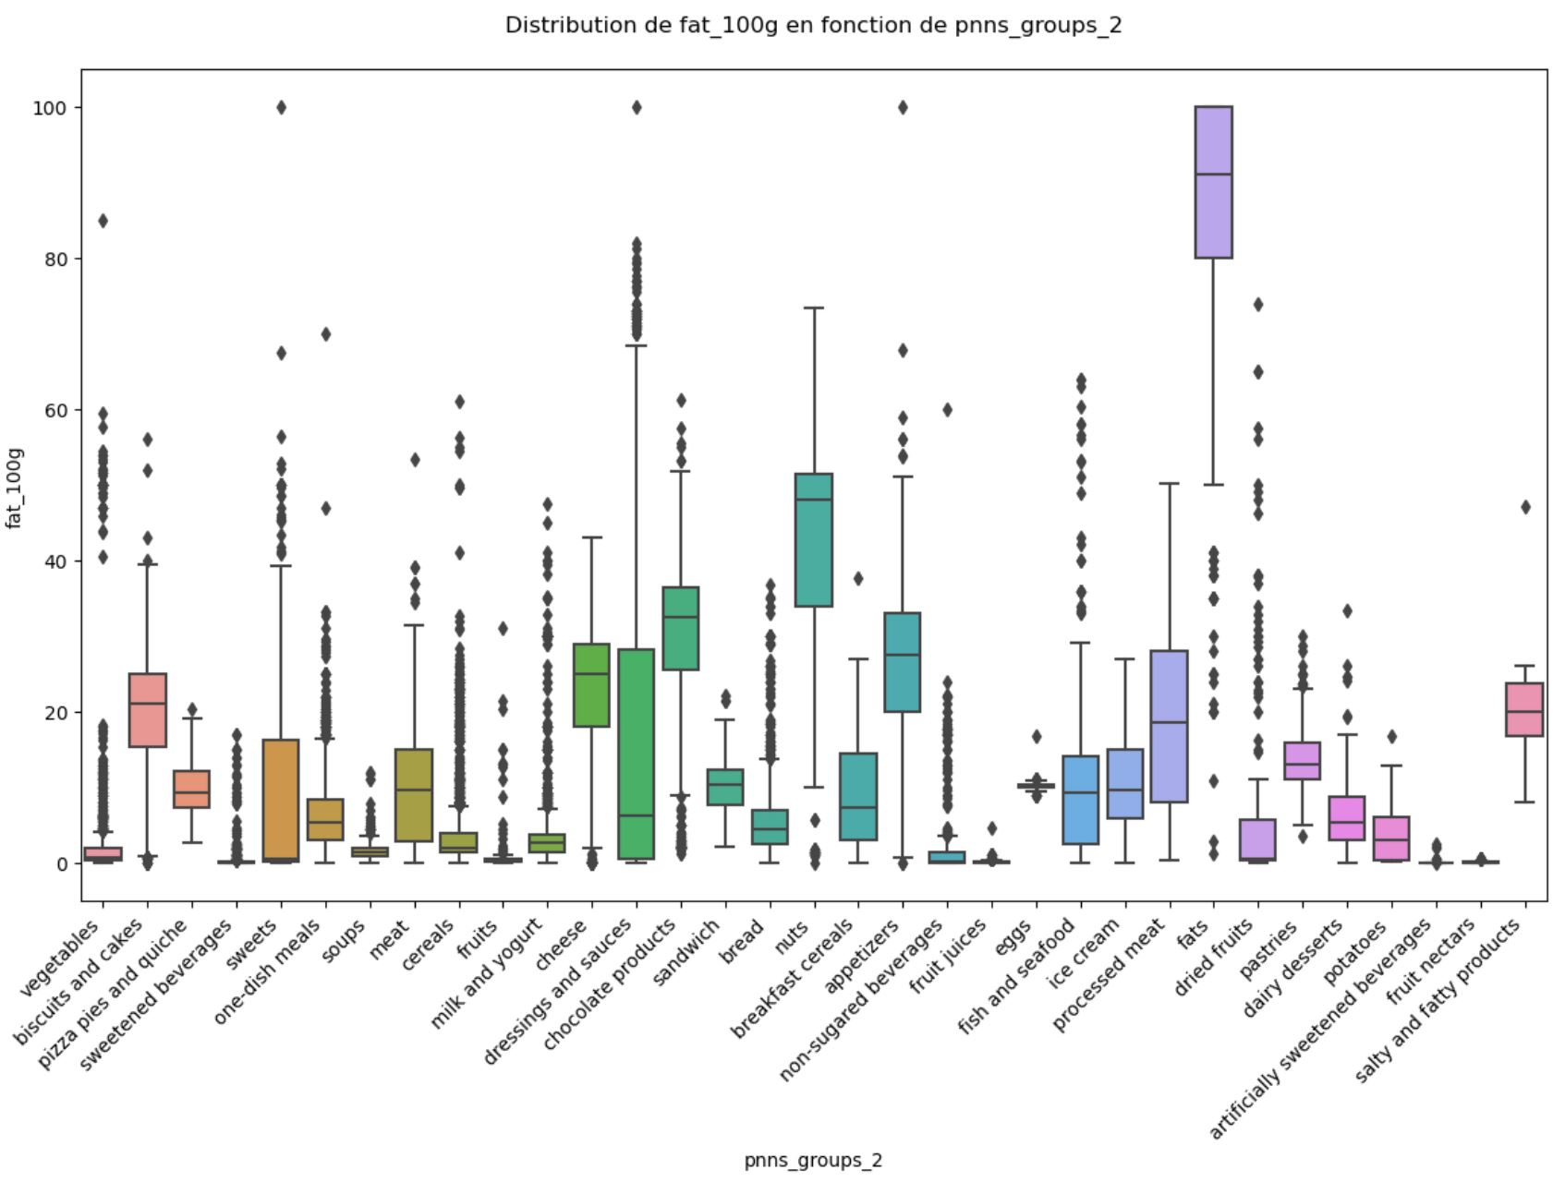

Slide 40
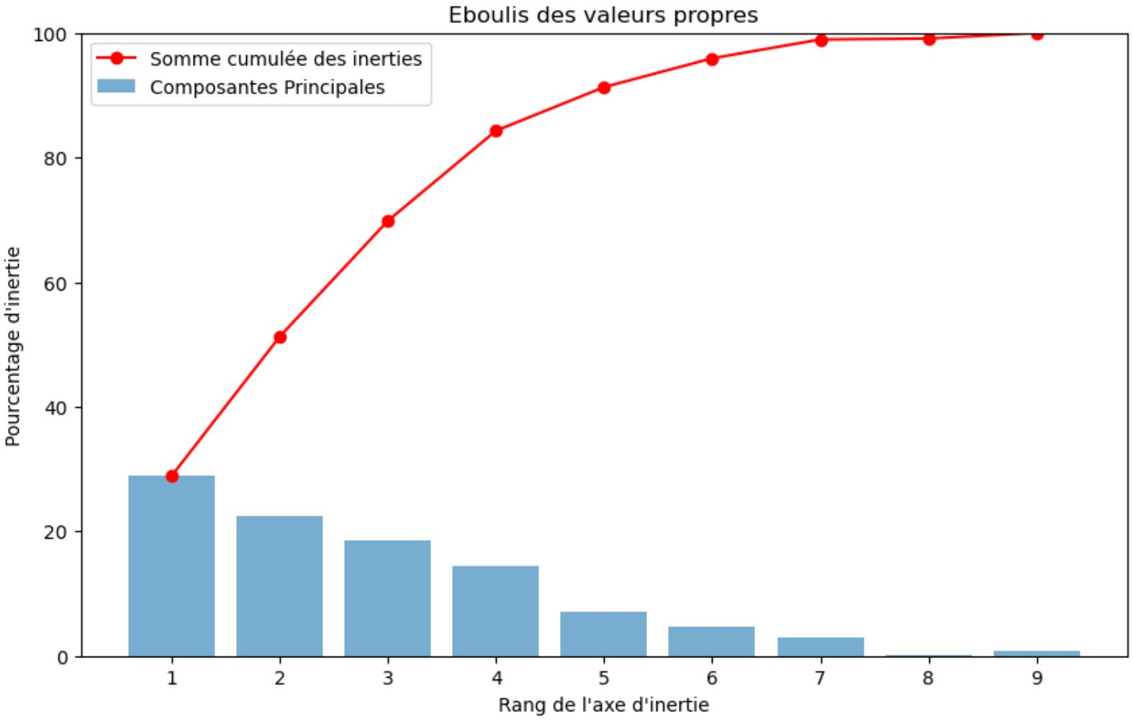

Slide 41
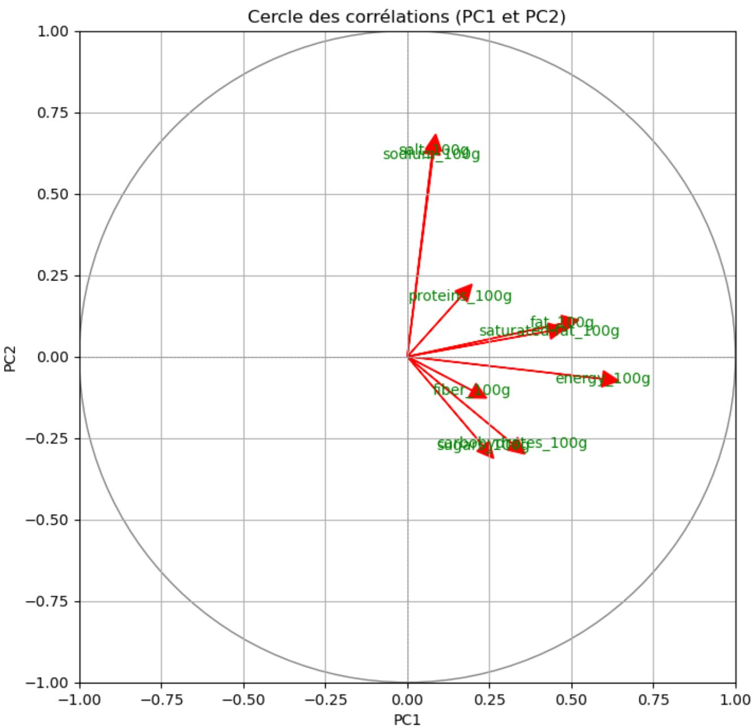
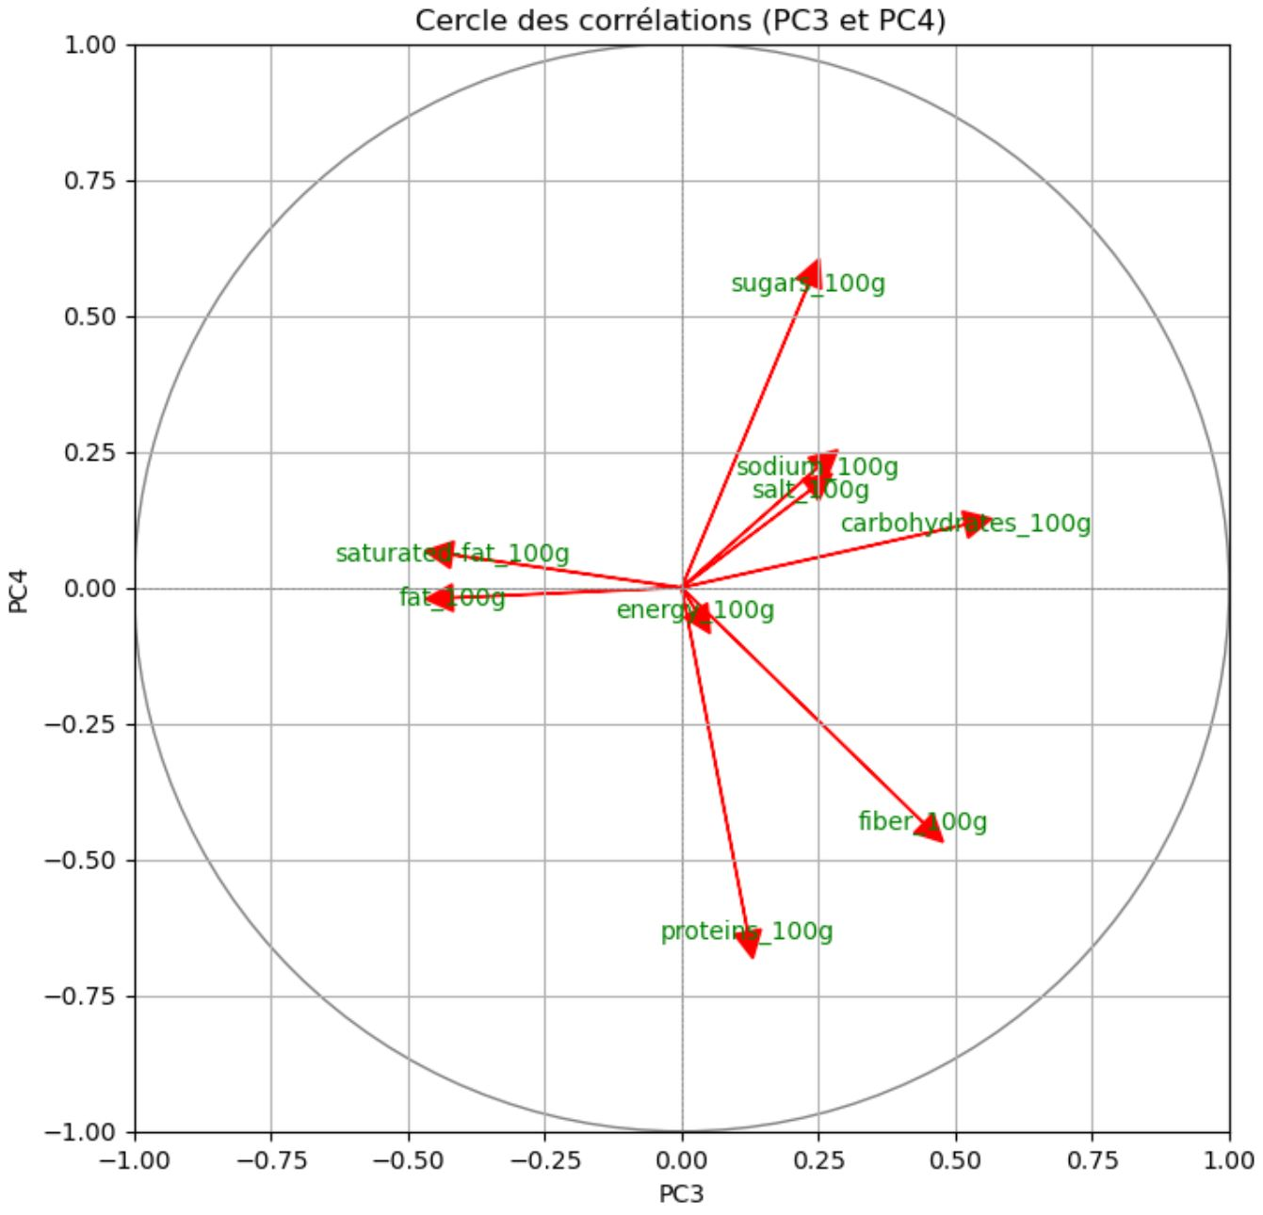

Slide 42
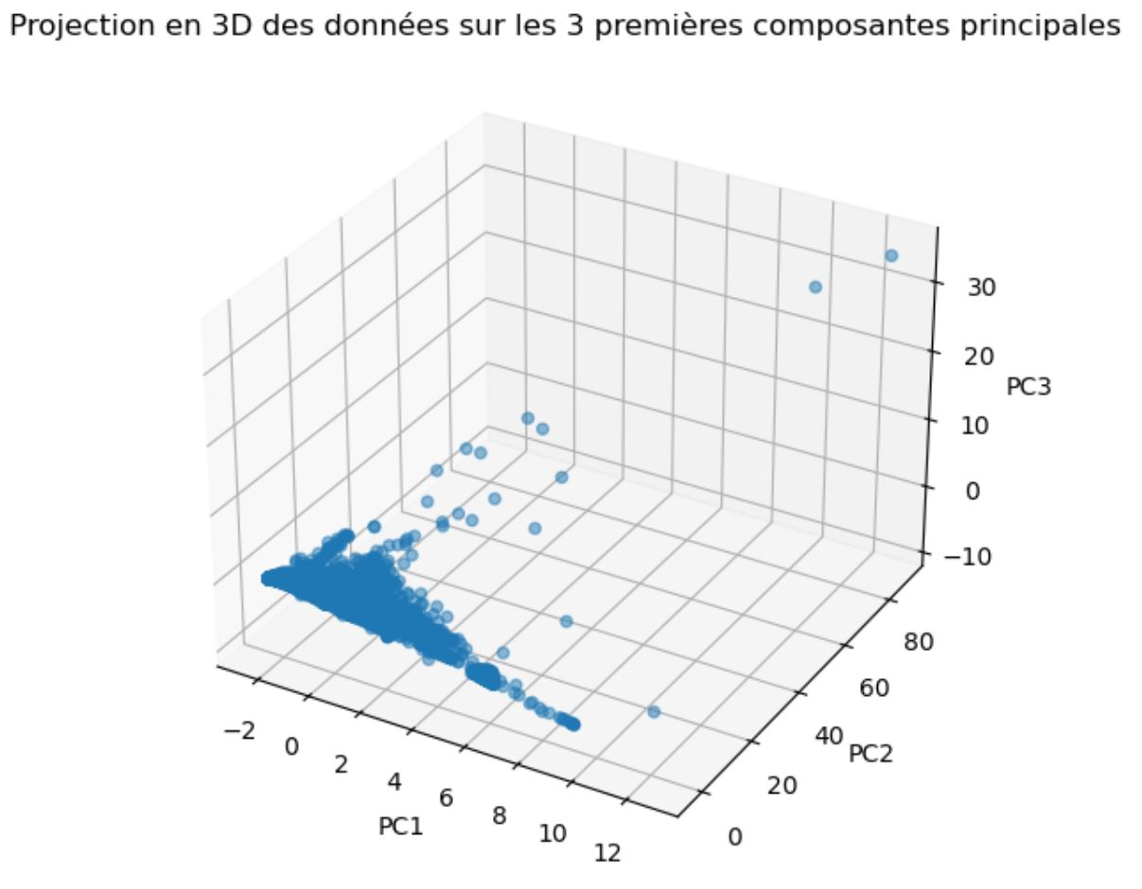

Slide 43
